Slide 1
rozbor vod záznam o odběru vzorku, konzervace, doprava

Slide 2
záznam o odběru vzorku
Anotace:
Prezentace slouží k přehledu tématu rozbory vod – záznam o odběru vzorku, konzervace, doprava
Je určena pro výuku ekologie a monitorování životního prostředí v 1. a 2. ročníku střední školy

Slide 3
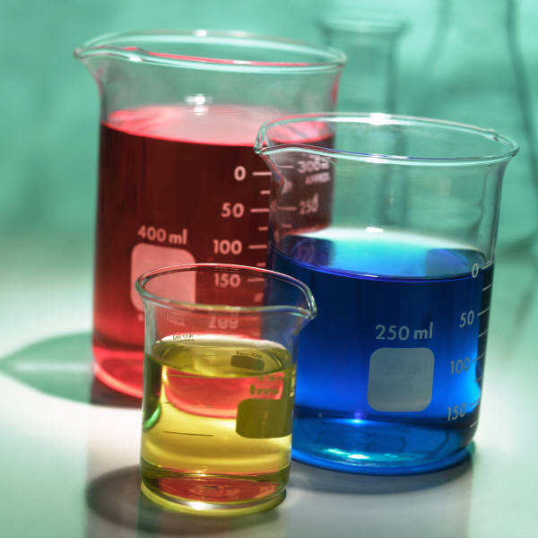

záznam o odběru vzorku

Slide 4

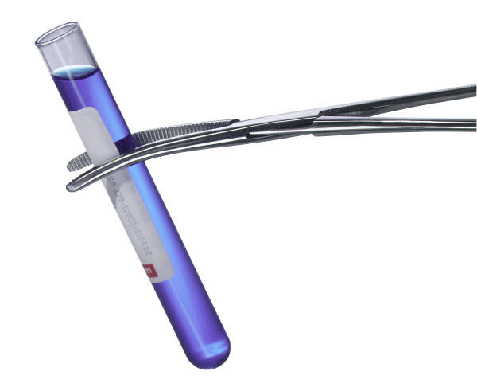
záznam o odběru vzorku
Záznam o odběru vzorku je jediným a rozhodujícím dokladem o původu vzorku. Je třeba mu věnovat náležitou pozornost

Slide 5
Záznam musí obsahovat
datum a čas odběru
místo odběru
typ odebrané vody (u pitné vody VZ, IZ)
číslo a označení vzorku
žadatele a odběratele

Slide 6
žadatele a odběratele
požadované analýzy
podmínky odběru (teplota, volný chlor, neobvyklé podmínky)
požadovaný rozbor
podpis odběratele

Slide 7
Průvodka vzorku se podává do laboratoře a zakládá se u žadatele, důležitost tohoto aktu potvrzuje skutečnost, že archivace těchto dokumentů je 5 – 10 let.

Slide 8
Časový interval mezi odběrem a analýzou
doba mezi odběrem a analýzou by měla být co nejkratší
většina složek podléhá určitým změnám: únik rozpuštěných plynů, mikrobiologický rozklad organických látek, změny iontové rovnováhy atd.
rychlost změn závisí na teplotě, světle a biologickém oživení vody

Slide 9
Konzervace vzorků
konzervací se rozumí uchování stejných hodnot ukazatelů vzorků vody od začátku odběru do konce rozboru
konzervace je chemický způsob úpravy vzorků
konzervace je vždy závislá na skupině stanovovaných ukazatelů
chemická látka, která je přidána jako konzervační činidlo, nesmí rušit analýzy stanovovaných složek
vzhledem k předpokládaným reakcím se často odebírá do mnoha vzorkovnic, různých konzervačních činidel
analýza vzorku se provádí v co nejkratší době po odběru

Slide 10
Doprava a skladování vzorků
pro přepravu se vzorkovnice ukládají do transportních beden nebo brašen vystlaných tkaninou
vzorek nesmí zmrznout ani být vystaven vysoké teplotě
musí být zabráněno styku vzorku se vzduchem (plné vzorkovnice)
vzorky se skladují většinou při 4°C a tmě, před analýzou se temperují na 20°C, ne však ohřevem

Slide 11
Zdroje
ŠLÉGR, Jiří a kol. Ekologie a ochrana životního prostředí. Praha: Fortuna, 2002, ISBN 80-71688282.
DIVIŠ, Marián. Monitorování vod [online]. [cit. 30.10.2012]. Dostupný na WWW: <http://www.sps-karvina.cz/web/uploady/File/chemie/Monitoring_vod.pdf>.
Klipart MS PowerPoint

